Slide 1

第7章 沉淀溶解平衡
7.1 沉淀溶解平衡
7.2 沉淀的形成及溶度积规则
7.3 沉淀的溶解和转化
7.4 影响沉淀纯度的因素
基本要求
本章作业

Slide 2
§7.1 沉淀溶解平衡
P150
一、沉淀溶解平衡
物质在水中的溶解作用是一个较复杂的物理-化学过程，溶解度的大小受到晶格能、水合焓、熵变、温度、酸度、配位剂等诸多因素的影响。有些表面上看来不溶的物质实际上也不是绝对不溶。
水作溶剂：
难溶物质：溶解度小于0.01g/100gH₂O的物质；
微溶物质：溶解度在0.01~0.1g/100gH₂O的物质；
易溶物质：溶解度大于0.1g/100gH₂O的物质。
在反应过程中伴有新物相的生成或消失，存在着固态难溶电解质与由它解离产生的离子之间的平衡，称为沉淀-溶解平衡。

Slide 3
以1:1难溶化合物MA为例：
(1) (2)
MA(s) MA(aq) M⁺(aq) + A⁻(aq)
(1)——溶解平衡 (2)——解离平衡
溶解平衡：
K^{θ}=a_{MA(aq)}= γ_{MA}× [MA]
设 γ_{MA}=1
则： [MA](aq)= K^{θ} =s⁰ 固有溶解度
溶解度：s_{总}= s⁰+[M⁺]= s⁰+[A⁻]=s⁰+s 溶解度的单位 mol.L⁻¹
s⁰—固有溶解度,s—解离溶解度。强电解质的s⁰=0， s_{总}=s

Slide 4
解离平衡：
K_{ap}^{θ}是离子的活度积常数，简称活度积，仅随温度变化。
K_{sp}^{θ}是标准溶度积常数，简称溶度积。不仅与温度有关，还与溶液中所有离子的强度有关。

Slide 5
对于难溶电解质，在纯水中的溶解度都很小，可视为理想溶液，γ 的值接近1，此时，K_{ap}^{θ}和K_{sp}^{θ}近似相等。
对于m:n型沉淀（M_{m}A_{n})
M_{m}A_{n} (s) mM(aq) + nA(aq)
对于Mg(OH)₂： Mg(OH)₂ (s) Mg²⁺(aq)+2OH⁻(aq)
对于Ag₂CrO₄： Ag₂CrO₄ (s) 2Ag⁺(aq)+CrO₄²⁻(aq)

Slide 6
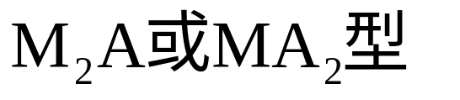
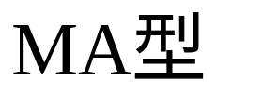
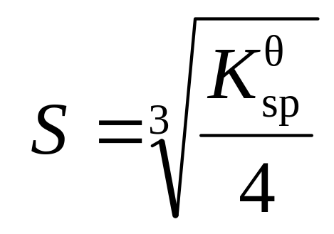
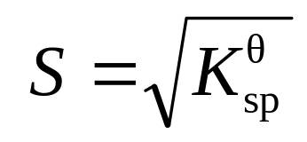
☆
如无特别说明, 均认为：s⁰=0
二、溶度积与溶解度的关系
表示的是沉淀溶解平衡进行的程度， 与沉淀的溶解度有直接的关系。
M_{m}A_{n}(s) mM(aq)+nA(aq)
平衡时 ms ns
m+n

Slide 7
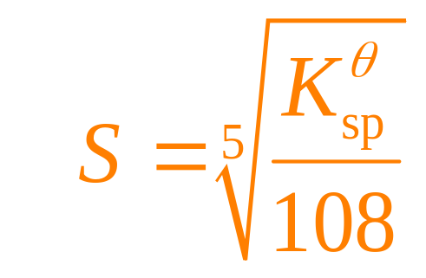

Slide 8
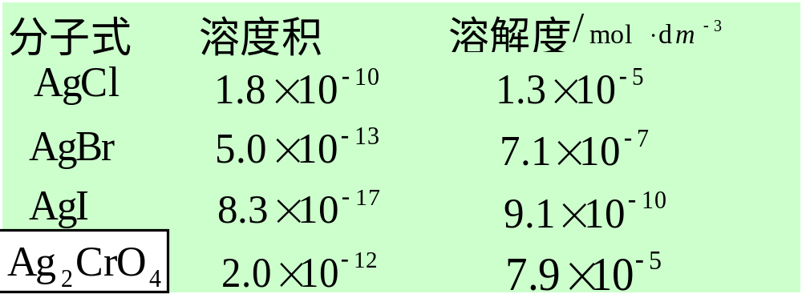
结论：
(1) 相同类型K_{sp}^{θ}大的 S 也大
K_{sp}^{θ}减小 S 减小
(2) 不同类型要计算

Slide 9
§7.2 沉淀的形成及溶度积规则
沉淀的类型和性质
P152
沉淀按其物理性质的不同，可粗略地分为三类
颗粒直径 排列 结构 沉淀体积 例如
0.1~1μm
0.02 μm
有规则
杂乱无章
晶型沉淀
无定形沉淀
紧密
疏松
小
庞大
BaSO₄
Fe₂O₃·nH₂O
沉淀
凝乳状沉淀 介于上述两种沉淀之间 AgCl
生成沉淀属于哪种类型，取决于沉淀的溶解度，溶解度越大，沉淀的颗粒也越大，易形成晶型沉淀，沉淀的溶解度越小，沉淀的颗粒也越小，易形成无定形沉淀，但也与沉淀形成的条件及后处理有关。

Slide 10
沉淀形成过程(自学了解)
凝聚
无定形沉淀
构晶
离子
成核作用
长大过程
晶核
沉淀
颗粒
晶形沉淀
成长、定向排列
指构晶离子在过饱和溶液中，
通过离子缔合作用，自发地
形成晶核
均相成核作用
晶核
形成
异相成核作用
溶液中混有固体颗粒(杂质)
起晶种作用，可诱导沉淀的
形成

Slide 11
沉淀颗粒大小是由晶核形成速度和晶核生长速度的
相对大小所决定的。
晶核形成速度小于晶核生长速度，
则形成大的沉淀颗粒，定向排列成晶状沉淀。
晶核形成速度大于晶核生长速度，
则形成大量微晶聚集起来成为细小的胶状沉淀。
冯·韦曼(Von Weimarn)经验公式：
沉淀生成的初始速度 与溶液的相对过饱和度成正比。
(晶核形成速率、分散度)

Slide 12
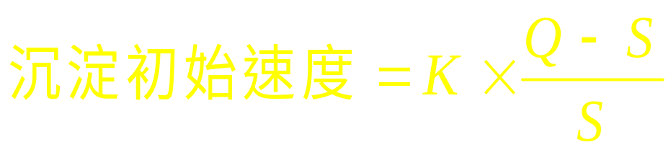
结论
根据冯·韦曼经验公式，溶液的相对过饱和度越小，
晶核形成速度慢，则可望得到大颗粒的沉淀。

Slide 13
定向排列速率主要与沉淀的性质有关，是物质的固有性质，不受其他因素的影响。
极性强的盐类，通常具有较大的定向速率，易形成晶型沉淀。金属水合氧化物沉淀的定向速率与金属离子的价数有关，两价金属离子的水合氧化物沉淀的定向速率较大，则形成晶型沉淀。高价金属离子的水合氧化物沉淀，由于其溶解度很小，沉淀时相对饱和度很大，均相成核作用显著，生成沉淀的颗粒很小，定向速率很慢，聚集速率很大，易形成无定形沉淀。
控制沉淀的条件，可以调节构晶离子的聚集速率，以控制生成沉淀的类型。

Slide 14
晶型沉淀的沉淀条件
沉淀应在适当稀的热溶液中进行
在不断搅拌下，缓慢地加入沉淀剂
沉淀应陈化 ：陈化过程的作用
（1）小变大
（2）除杂
加快陈化的措施：加热、搅拌——加快溶解速度
“稀、热、搅、慢、陈”

Slide 15
P155
溶度积规则
——判断某条件下，溶液中是否有沉淀生成
M_{m}A_{n}(s) mM^{n+}(aq)+nA^{m-}(aq)
在任意状态下：
☆
浓度积（离子积）：
过饱和溶液，有沉淀生成。
若溶液中原来有沉淀，该溶液是其饱和溶液，此时可能是固液两相体系；也可能是沉淀刚好溶解完全的单相体系。若溶液中原来没有沉淀，则溶液刚好达饱和，尚无沉淀生成。
溶液不饱和，无沉淀生成或已有沉淀溶解。
溶度积规则，据此控制离子浓度,使沉淀生成或溶解。

Slide 16
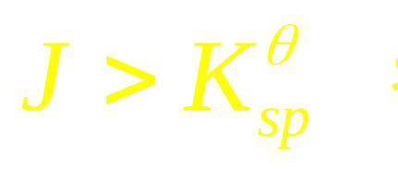

例：25℃时，晴纶纤维生产的某种溶液中，c(SO₄²⁻) 为 6. 0×10⁻⁴ mol.dm⁻³。若在 40.0dm³该溶液中，加入 0.010 mol.dm⁻³ BaCl₂溶液 10.0dm³ ，问是否能生成BaSO₄ 沉淀？如果有沉淀生成，问能生成 BaSO₄多少克？最后溶液中[SO₄²⁻］是多少？
解：

Slide 17
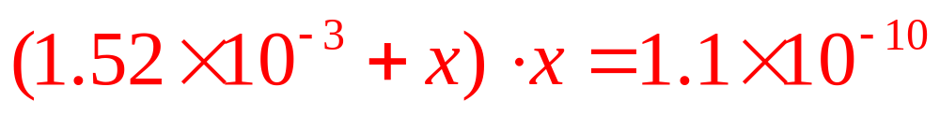
沉淀完全

Slide 18
§7.3 沉淀的溶解和转化
P155
一、影响沉淀溶解度的因素
盐效应
AgCl在KNO₃溶液中的溶解度 (25℃ )
0.00 0.00100 0.00500 0.0100
1.278 1.325 1.385 1.427
盐效应
由于加入强电解质使沉淀的溶解度增大
的现象叫做盐效应。

Slide 19
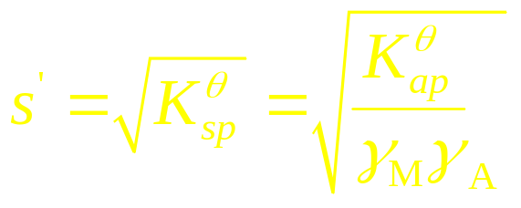
不要求计算
盐效应引起沉淀溶解度的增加不是很大，同其他
效应相比，影响要小的多，常可忽略，除非电解质
浓度很大，价数很高。

Slide 20
同离子效应
构晶离子
组成沉淀晶体的离子称为构晶离子
同离子效应
当反应达到平衡后，若向溶液中加入含
有某一构晶离子的试剂或溶液，则沉淀
的溶解度减小，这就是同离子效应。
难溶化合物MA在纯水中的溶解度s为：
若向溶液中加入构晶离子M(或A)，浓度为c_{M，}则：

Slide 21
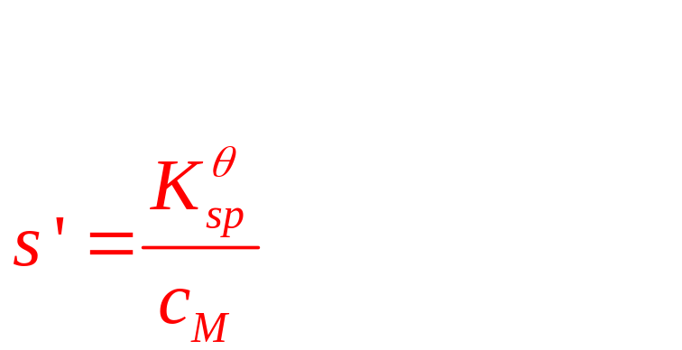

设溶解度为s′
[A]= s′
[M]=c_{M}+ s′≈c_{M}
(通常c_{M}比s′大很多)
s′< <s

Slide 22
例
计算25℃PbI₂在纯水中及在0.10mol⋅ L⁻¹ KI溶液中的溶解度。已知：
PbI₂(s) Pb²⁺+2I⁻
平衡时： s 2s
解: 1) 在纯水中
2)在0.10mol. L⁻¹ KI溶液中
PbI₂(s) Pb²⁺ + 2I⁻
平衡时： s´ 0.10+2s´
s’=1.4×10⁻⁶mol ⋅ L⁻¹
同离子效应使沉淀的溶解度大大降低，使沉淀更完全。

Slide 23
酸效应
M_{m}A_{n} mM^{n+} + nA^{m-}
OH⁻
H⁺
M(OH)
HA
OH⁻
H⁺
M(OH)₂
H₂A
······
······
溶液酸度对沉淀溶解度的影响，称为酸效应。
酸效应使难溶化合物的溶解度增大。

Slide 24
络合效应
在进行沉淀反应时，若溶液中存在有可能与构晶离子生成可溶性络合物的络合剂，则反应向沉淀溶解的方向进行，影响沉淀的完全度，甚至不产生沉淀，这种现象称络合效应。
络合效应使难溶化合物的溶解度增大。
M_{m}A_{n} mM^{n+} + nA^{m-}
L
ML
L
ML₂
······

Slide 25
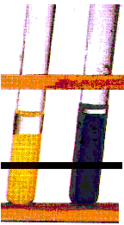
☆
P163
二、沉淀的转化
试验：PbCrO₄(s)中加入(NH₄)₂S溶液
反应：PbCrO₄(s)+S²⁻ PbS(s)+CrO₄²⁻
由一种沉淀转化为另一种沉淀的过程——
沉淀的转化
淡黄→黑色
转化反应的平衡常数愈大，则表明转化反应进行得愈彻底。这一沉淀的转化反应不仅能够进行，而且进行很彻底。
在分析化学中利用沉淀的转化可将难溶盐转化为易溶于酸的盐，将要分析的组分转入溶液中。

Slide 26
例
锅炉中锅垢含有CaSO₄不易去除，可以用Na₂CO₃处理，使其转化为易溶于酸的CaCO₃沉淀，易于清除。
CaSO₄(s) Ca²⁺(aq) + SO₄²⁻(aq)
Ca²⁺(aq) + CO₃²⁻(aq) CaCO₃(s)
总反应 CaSO₄(s) + CO₃²⁻(aq) CaCO₃(s) + SO₄²⁻(aq)
转化反应的平衡常数：

Slide 27
根据CaSO₄的K_{sp}^{θ}，在饱和的CaSO₄溶液中
需要多大的[CO₃²⁻]才能生成CaCO₃沉淀呢？
即只要[CO₃²⁻]>9.3×10⁻⁷mol· L⁻¹ ,转化作用即可进行，这个条件是很容易满足的。
由此可见，借助适当的试剂，可将许多难溶化合物转化为更难溶的化合物，后者溶解度愈小，这种转化愈容易。

Slide 28
将溶解度较小的化合物转化为溶解度较大的化合物也并非不可能，不过这要困难得多。
BaSO₄的溶解度要比BaCO₃的溶解度小，可能认为不能借Na₂CO₃的作用将BaSO₄转化为BaCO₃，但是，如果用Na₂CO₃重复操作几次，这种转化还是可能的，此过程为：
BaSO₄(s) Ba²⁺(aq) + SO₄²⁻(aq)
Ba²⁺(aq) + CO₃²⁻(aq) BaCO₃(s)
总反应为 BaSO₄(s) + CO₃²⁻(aq) BaCO₃(s) + SO₄²⁻(aq)
其转化反应平衡常数为：

Slide 29
沉淀转化反应平衡常数不大，转化不会彻底。但在反应中，[CO₃²⁻]随反应的进行而逐渐降低，[SO₄²⁻]则不断增大，最后当[SO₄²⁻]/[CO₃²⁻]=1/46时，反应趋于平衡，转化反应不能继续进行。
但是，如转化停止后，倒掉上层清液，再加入新鲜的Na₂CO₃溶液，转化反应重复发生。如此反复处理，就能将BaSO₄全部转化为BaCO₃。

Slide 30
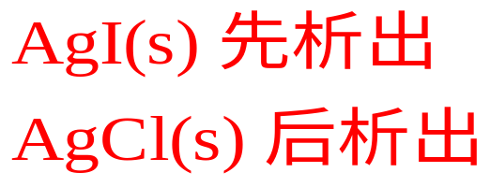
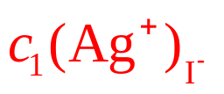
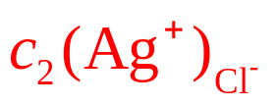
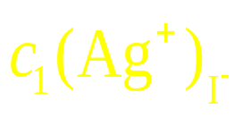

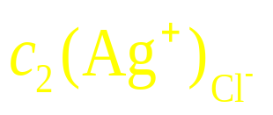
三、分步沉淀
☆
P164
溶液中同时存在两种或两种以上能被同一沉淀剂沉淀的离子时,各沉淀的K_{sp}^{θ}不同, 形成沉淀的次序就不同, 即可以在不同的条件下沉淀不同的离子,这种沉淀方法称为分步沉淀。 由此可以设计分离这些离子的试验方案。
实验：
1dm³溶液

Slide 31

分步沉淀的次序
(1) 与K_{sp}^{θ}，沉淀类型有关
沉淀类型相同,被沉淀离子浓度相同, K_{sp}^{θ}小者先沉淀， K_{sp}^{θ}大者后沉淀
沉淀类型不同,要通过计算确定
(2) 与被沉淀离子浓度有关

Slide 32
例：溶液中Cl⁻和CrO₄²⁻各0.010mol. L⁻¹,当慢慢滴加AgNO₃溶液时，哪种离子首先沉淀出来？当第二种离子开始沉淀时，第一种离子的浓度是多少？
解：1）Ag₂CrO₄(s) 2Ag⁺ (aq)+CrO₄²⁻(aq)
AgCl(s) Ag⁺ (aq)+Cl⁻(aq)
[Cl⁻]=[CrO₄²⁻]= 0.010mol. L⁻¹
开始沉淀时，
Cl⁻：

Slide 33
CrO₄²⁻：
Cl⁻首先沉淀出来
2) 当CrO₄²⁻开始沉淀时，溶液中
可以认为在CrO₄²⁻开始沉淀之前，Cl⁻已基本沉淀完全(c<10⁻⁶mol· L⁻¹ )。所以只要控制：
，即可保证Cl⁻沉淀而CrO₄²⁻不沉淀，从而将二者分开。

Slide 34
例 若溶液中含有0.010 mol⋅ dm⁻³的Fe³⁺和0.010 mol⋅ dm⁻³的Mg²⁺，计算分离两种离子的pH范围。
解：根据 K_{sp}^{θ} (Fe(OH)₃)=2.64×10⁻³⁹, K_{sp}^{θ} (Mg(OH)₂)=5.61×10⁻¹²
则Fe(OH)₃开始沉淀的pH值为：
Fe(OH)₃沉淀完全时的pH值为 :

Slide 35
Mg(OH)₂开始沉淀的pH值为：
Mg(OH)₂沉淀完全时的pH值为：
由此可见，Fe(OH)₃沉淀首先析出，只要控制pH在3.14-9.37之间，即可使Fe³⁺沉淀完全，而Mg²⁺不沉淀。

Slide 36
例：在含有0.10mol· L⁻¹ Zn²⁺和0.10mol · L⁻¹ Mn²⁺溶液中,通入H₂S气体使其达到饱和，试计算将Zn²⁺和Mn²⁺完全分离所需控制的pH范围。
解：
ZnS(s) Zn²⁺+S²⁻
MnS(s) Mn²⁺+S²⁻
要使Mn²⁺不沉淀，Zn²⁺完全沉淀，须有：
H₂S +2H₂O 2H₃O⁺+S²⁻
饱和H₂S水溶液的浓度c(H₂S)=0.10mol · L⁻¹

Slide 37
§7.4 影响沉淀纯度的因素
P166
当沉淀从溶液中析出时，不可避免地从溶液中夹带了或多或少的其他组分(杂质和母液)。为了获得尽可能纯净的沉淀，首先要了解在沉淀形成过程中杂质混入的原因，采取措施。
表面吸附
共沉淀
包藏或吸留
沉淀的沾污
混晶或固溶体
后沉淀

Slide 38
共沉淀现象
当一种沉淀从溶液中析出时，溶液中的
某些其他组分在该条件下本来是可溶的
但它们却被沉淀带下来而混杂于沉淀之
中，这种现象称为共沉淀现象。

Slide 39
☆
共沉淀现象分三类：
(一)表面吸附引起的共沉淀——无定形沉淀沾污的主要原因
在沉淀内部，每个构晶离子都被带相反电荷的离子
所包围，并按一定规律排列。
如AgCl晶体
每个Ag⁺周围被六个带相反电荷的Cl⁻所包围，
同样每个Cl⁻周围被六个带相反电荷的Ag⁺所包
围，整个沉淀内部处于静电平衡状态。但其表
面至少有一面没有被包围，由于静电引力作用
使其表面具有吸引带相反电荷离子的能力。

Slide 40
AgCl在过量NaCl溶液中
双电层
+
Cl⁻
Na⁺
H⁺
——
吸附层和扩散层共同组成沉淀表面的双电层，从而使电荷达到平衡，即沉淀表面双电层中的正负离子的总电荷数相等，即达到电荷平衡。
+
Cl⁻
H⁺
Na⁺
——
H⁺
Na⁺
+
Cl⁻
H⁺
——
Na⁺
+
Cl⁻
H⁺
——
+
Cl⁻
Na⁺
沉
淀
表
面
吸
附
层
扩
散
层

Slide 41
在沉淀过程中，沉淀表面吸附离子是有选择性的，具有一定的吸附规律：
(1)当某一构晶离子过量时，沉淀首先吸附构晶离子；
(2)对于抗衡离子，离子的价数越高，浓度越大，越容易被吸附；
(3)抗衡离子浓度、电荷相同时，那些能与构晶离子形成微溶或离解度小的离子优先被吸附；
(4)一些在电场作用下容易变形的大阴离子(如有机染料)，也易被吸附。

Slide 42
沉淀吸附杂质的量与下列因素有关：
1、与沉淀的总表面积有关
对同样质量的沉淀而言，颗粒↓，比表面积↑，吸附杂质↑。
晶形沉淀：颗粒大，比表面积小，吸附杂质少。
无定形沉淀：颗粒小，比表面积大，吸附杂质多。
2、与溶液中杂质的浓度有关
溶液中杂质浓度↑ ，被沉淀吸附的量越多。
3、与溶液的温度有关
吸附是放热的过程，升高温度，可减少杂质的吸附。
减少吸附共沉淀的方法：洗涤

Slide 43
(二)生成混晶或固溶体引起的共沉淀
若杂质离子的半径与构晶离子的半径相近且电荷相同，则在沉淀过程中，杂质离子有可能占据沉淀中的某些晶格位置而混入沉淀内部，形成混晶，若杂质离子不位于正常晶格的离子位置，而是位于晶格的空隙中，则为异型混晶(固溶体)，通常二者不加区别。
混晶共沉淀实例：
BaSO₄和PbSO₄ BaSO₄和KMnO₄ AgCl和AgBr
MgNH₄PO₄和MgNH₄AsO₄ BaCrO₄和PbCrO₄
减少混晶共沉淀的方法：将杂质预先分离除去。

Slide 44
(三)包藏引起的共沉淀——晶形沉淀沾污的主要原因
包藏
在沉淀过程中，若沉淀生长太快，表面
吸附的杂质还来不及离开沉淀表面就被随后
生成的沉淀所覆盖，使杂质或母液被包藏在
沉淀内部，这种现象叫做包藏或吸留。
减少包藏共沉淀的方法：陈化或重结晶

Slide 45
基本要求
沉淀溶解平衡，溶度积、溶解度及影响因素，纯水中溶解度的计算及同离子效应存在下的溶解度计算，沉淀的形成、沉淀的类型及影响沉定纯度的因素（共沉淀、后沉淀），沉淀的转化，分步沉淀及无机离子的氢氧化物、硫化物沉淀分离。

Slide 46
作业：
P180-182,习题1,2,8,13,18,22,27
预习 氧化还原

